Slide 1
Интерфейс пользователя Часть 1
Java

Slide 2
Содержание
Компоненты и контейнеры
Окна верхнего уровня
Компоновщики
Примеры компонент
Обрамление
Swing и потоки
Заключение

Slide 3
Интерфейс пользователя
Платформозависимый интерфейс
AWT
Пакеты java.awt.*
Платформонезависимый интерфейс
Swing
Пакеты javax.swing.*

Slide 4
Компоненты и контейнеры
Часть 1

Slide 5
Компоненты
Части интерфейса пользователя, не содержащие других компонентов
JLabel – метка
JButton – кнопка
JMenuItem – элемент меню
JTextField – поле ввода
JTextArea – редактор текста

Slide 6
Контейнеры
Части интерфейса пользователя, содержащие другие компонентов
JPanel – панель
JFrame – окно приложения
JDialog – диалоговое окно
JSrollPane – область с полосой прокрутки

Slide 7
Возможности компонентов
Генерация событий
Обработка ввода пользователя
Рамки
Отрисовка “в ручную”
Поддержка Drag & Drop
Компановка
…

Slide 8
Тяжело- и легковесные компоненты
Тяжеловесные (heavyweight) компоненты
Отрисовываются операционной системой
Большинство AWT-компонент
Легковесные (lightweight) компоненты
Отрисовываются java-кодом
Все Swing-компоненты, кроме окон верхнего уровня
Тяжеловесные компоненты всегда отрисовываются поверх легковесных

Slide 9
Пример: кнопки на панели
JPanel panel = new JPanel(new FlowLayout());
panel.add(new JButton("<html>e=mc<sup>2</sup></html>"));
panel.add(new JButton("Button 2"));
panel.add(new JButton("Button 3"));
panel.add(new JButton("Long-Named Button 4"));
panel.add(new JButton("5"));

Slide 10
Окна верхнего уровня
Часть 2

Slide 11
Типы окон
Окно приложения
Класс JFrame
Диалоговое окно
Класс JDialog
Окно апплета
Класс JApplet
Вложенное окно
Класс JInternalFrame

Slide 12
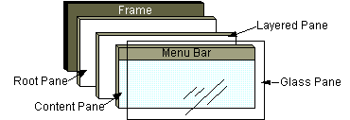
Структура окна
Методы
getXXXPane() – возвращает панель
setXXXPane() – устанавливает панель

Slide 13
Окна приложения
Класс JFrame
Конструкторы
JFrame(title)
Свойства
title – заголовок
jMenuBar – меню
iconImage – иконка окна

Slide 14
Закрытие окон
Метод
setDefaultCloseOperation(operation) – установить действие при закрытии окна
HIDE_ON_CLOSE
DO_NOTHING_ON_CLOSE
DISPOSE_ON_CLOSE
EXIT_ON_CLOSE (JFrame)

Slide 15
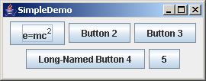
Пример: окно с кнопками
JFrame frame = new JFrame("SimpleDemo");
< … Созданние панели … >
// Добавление панели к окну
frame.getContentPane().add(panel);
frame.pack(); // подгонка размера
frame.setVisible(true); // Показать пользователю

Slide 16
Меню
Основное меню
Класс JMenuBar
Раскрывающееся меню
Класс JMenu
Элементы меню
Класс JMenuItem – простой
Класс JCheckBoxMenuItem – помечаемый
Класс JRadioButtonMenuItem – один из
Класс JSeparator – разделитель

Slide 17
Пример: окно с меню (2)
frame.setJMenuBar(createMainMenu());
…
public static JMenuBar createMainMenu() {
JMenuBar mainMenu = new JMenuBar();
mainMenu.add(createFileMenu());
mainMenu.add(createTestMenu());
mainMenu.add(createHelpMenu());
return mainMenu;
}

Slide 18
Пример: окно с меню (2)
public static JMenu createFileMenu() {
JMenu fileMenu = new JMenu("File");
fileMenu.setMnemonic(KeyEvent.VK_F);
fileMenu.add(new JMenuItem("Open"));
fileMenu.add(new JMenuItem("Save"));
fileMenu.add(new JSeparator());
fileMenu.add(new JMenuItem("Exit"));
return fileMenu;
}

Slide 19
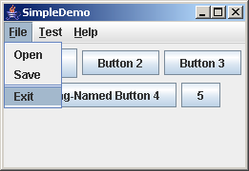
Пример: окно с меню (3)

Slide 20
Работа с диалогами
Класс JDialog
Конструкторы
JDialog(owner, title, modal)
Свойства
String title -- заголовок
boolean modal – модальность

Slide 21
Стандартные диалоги
Класс JOptionPane
Методы
showConfirmDialog(…) – да/нет/отмена
showInputDialog(…) – ввод текста
showMessageDialog(…) – информация
showOptionDialog(…) – выбор из списка
Параметры
parentComponent – родительская компонента
message – сообщение
optionType – набор кнопок
messageType – вид иконки

Slide 22
Компоновщики
Часть 3

Slide 23
Компоновщики
Размещают компоненты внутри контейнера
Интерфейс java.awt.LayoutManager

Slide 24
Работа компоновщика
Разместить компоненты так, что бы удовлетворялись рекомендации
Рекомендации по размеру
Dimension minimumSize – минимальный
Dimension preferredSize – наилучший
Dimension maximumSize -- максимальный

Slide 25
Применение компоновщиков
JPanel panel = new JPanel();
panel.setLayout(new BorderLayout());
panel.add(new JButton("1“), BorderLayout.PAGE_START);
panel.add(new JButton("1“), BorderLayout.PAGE_END);

Slide 26
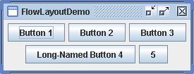
FlowLayout
Компоненты выкладываются одна за другой, с переносом строк
Свойства
alignment – выравнивание
LEADING, CENTER, TRAILING
vgap / hgap – расстояние по горизонтали / вертикали

Slide 27
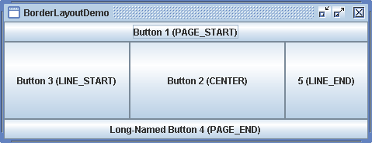
BorderLayout
Компоненты располагаются по краям
Свойства
vgap / hgap – расстояние по вертикали / горизонтали

Slide 28
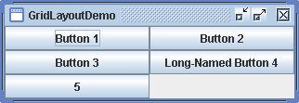
GridLayout
Компоненты располагаются в виде таблицы
Свойства
rows / columns – количество строк / столбцов
vgap / hgap – расстояние по вертикали / горизонтали

Slide 29
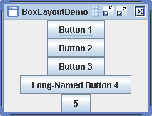
BoxLayout
Выкладывает компоненты горизонтально / вертикально
Конструктор
BoxLayout(container, axis)
PAGE_AXIS, LINE_AXIS

Slide 30
Другие компоновщики
CardLayout – помещает компоненты друг за другом
GridBagLayout – помещает компоненты в гибкую таблицу
SpringLayout – очень гибкий компоновщик, используется при кодогенерации

Slide 31
Запуск компоновщика
Автоматически – при изменении размера контейнера
В ручную
invalidate() – запросить перекомпоновку компоненты и всех ее предков
revalidate() – thead-safe invalidate()

Slide 32
Примеры компонент
Часть 4

Slide 33
Класс JPanel
Простейший контейнер
Конструктор
JPanel(LayoutManager)
Свойства
layoutManager -- компановщик

Slide 34
Класс JLabel
Метка с текстом
Конструктор
JLabel(text?, icon?)
Свойства
text – надпись на метке
icon – картинка
labelFor – для какой компоненты

Slide 35

Класс JScrollPane
Панель с полосами прокрутки
Конструктор
JScrollPane(Component?, vsbPolicy?, hsbPolicy?)
<dir>_SCROLLBAR_AS_NEEDED
<dir>_SCROLLBAR_NEVER
<dir>_SCROLLBAR_ALWAYS

Slide 36
Иконки
Класс ImageIcon
Конструктор
ImageIcon(url) – загрузить по URL
ImageIcon(file) – загрузить из файла
Методы
getIconHeight() – высота иконки
getIconWidth() – ширина иконки
getImage() – платформозависимый рисунок
Применение
frame.setIconImage(icon.getImage())
new JLable(icon);

Slide 37
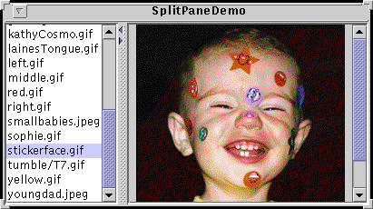
Класс JSplitPane
Разделяет контейнер на две части
Конструктор
JSplitPane (orientation)
HORIZONTAL_SPLIT
VERTICAL_SPLIT
Свойства
leftComponent – компонента слева
rightComponent – компонента справа

Slide 38
Обрамление
Часть 5

Slide 39
Обрамление
Каждая компонента может иметь обрамление в виде рамки
Пакет javax.swing.border
Класс Border
Метод
Component.setBorder(Border)

Slide 40

Размер обрамления
Размер обрамления вычитается из размера компоненты
Класс Insets
Конструктор Insets(left, right, bottom, top)
Поля
left – отступ слева
right – отступ справа
bottom – отступ снизу
top – отступ сверху

Slide 41
Типы обрамлений
Простые
Наборные
С заголовком
Составные

Slide 42
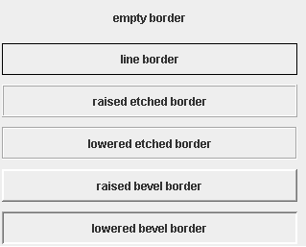
Простые обрамления
Классы
EmptyBorder – пустое место
LineBorder – линия
EtchedBorder – объемность
BevelBorder – выпуклость / вдавленность

Slide 43
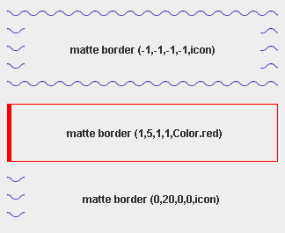
Наборные обрамления
Обрамление “набирается” из рисунка
Класс MatteBorder

Slide 44
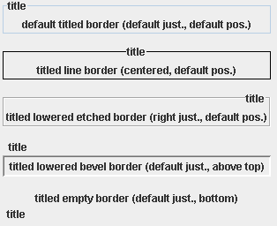
Обрамления с заголовком
Создается на основе другого обрамления
Класс TitledBorder
Свойства
justification – горизонтальное местоположение
position – вертикальное местопложение

Slide 45
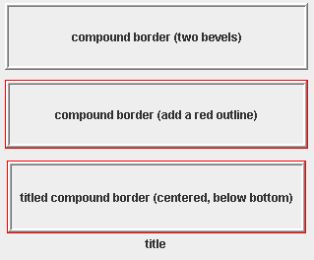
Составное обрамление
Объединяет два обрамления
Класс CompoundBorder
Конструктор
CompoundBorder(insideBorder, outsideBorder)

Slide 46
Фабрика обрамлений
Класс BorderFactory
Методы
create<…>Border(properties)

Slide 47
Swing и потоки
Часть 6

Slide 48
Swing и потоки
Обработка сообщений и перерисовка интерфейса пользователя происходят в потоке событий (EventThread)
Если занять EventThread, GUI “зависнет”
С видимыми компонентами можно оперировать только в EventThread
GUI рекомендуется создавать в EventThread

Slide 49
Видимые компоненты
Компонента считается видимой, если
Она добавлена к видимому контейнеру
Окна считаются видимой
После вызова метода pack()
После вызова setVisible(true)

Slide 50
Исполнение действий в EventThread
Класс SwingUtilities
Методы
invokeLater(Runnable) – выполнить метод run() в EventThread
invokeAndWait(Runnable) – выполнить метод run() в EventThread и дождаться окончания

